Slide 1


Slide 2

KAIP LIETUVOS MUITINĖ SAUGO NYKSTANČIAS GYVŪNŲ IR AUGALŲ RŪŠIS:
CITES KONTROLĖ PASIENYJE
Muitinės ddepartamento veiklos priežiūros ir netarifinių priemonių kontrolės skyrius
Vyriausioji specialistė
Kristina Lindišytė

Slide 3
CITES KONVENCIJA
Kodėl svarbu saugoti nykstančias rūšis?
Nelegali prekyba laukiniais gyvūnais ir augalais yra viena pelningiausių pasaulio nusikalstamų veiklų.
Lietuvos muitinė prisideda prie pasaulinių gamtos apsaugos pastangų.
CITES (Convention on International Trade in Endangered Species of Wild Fauna and Flora).
Konvencija galioja daugiau nei 180 valstybių.
Tikslas – užtikrinti, kad tarptautinė prekyba nepakenktų laukinių gyvūnų ir augalų išlikimui.

Slide 4
KAS YRA CITES?
Tarptautinė konvencija, sauganti rūšis
Priimta 1973 m.
Reguliuoja prekybą nykstančiomis rūšimis.
Viena svarbiausių gamtosaugos konvencijų pasaulyje.
Trumpai: „Ne draudžia visą prekybą, o užtikrina, kad ji nekeltų grėsmės rūšių išlikimui.“

Slide 5
TARPTAUTINIS BENDRADARBIAVIMAS
RŪŠIŲ APSAUGA NETURI SIENŲ
:
EUROPOS KOMISIJA
🛡️ EUROPOLAS
🌐 INTERPOL
🔎 OLAF
LIETUVOS INSTITUCIJOS
Galite rasti daugiau informacijos: Enforcement Matters | CITES https://share.google/uhoILK7XQt4GlGxc5

Slide 6
KOKIAS RŪŠIS SAUGO CITES?
Gyvūnai Augalai ir kiti organizmai
🐘 Drambliai 🌸 Orchidėjos
🦏 Raganosiai 🌵 Kaktusai
🐅 Tigrai 🪸 Koralai
🦜 Papūgos
🐢 Vėžliai
🐊 Krokodilai

Slide 7
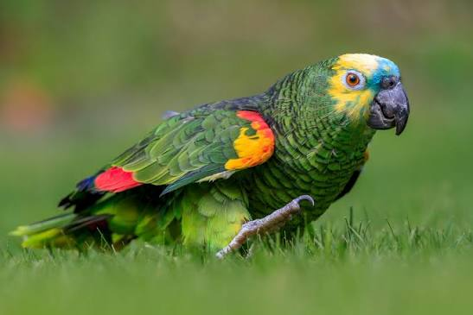
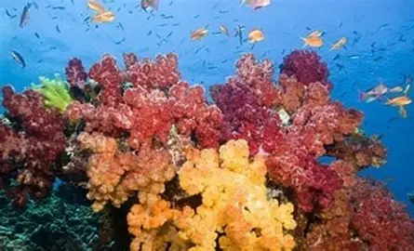
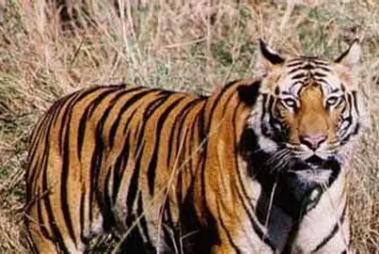
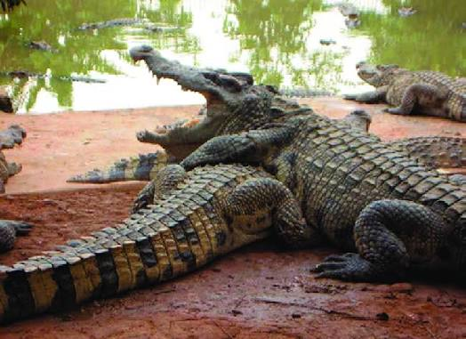
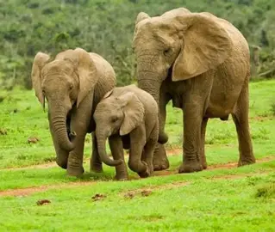
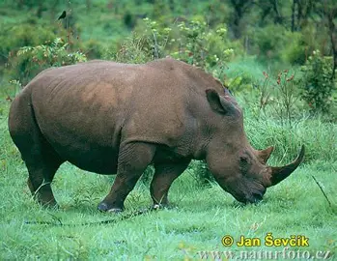
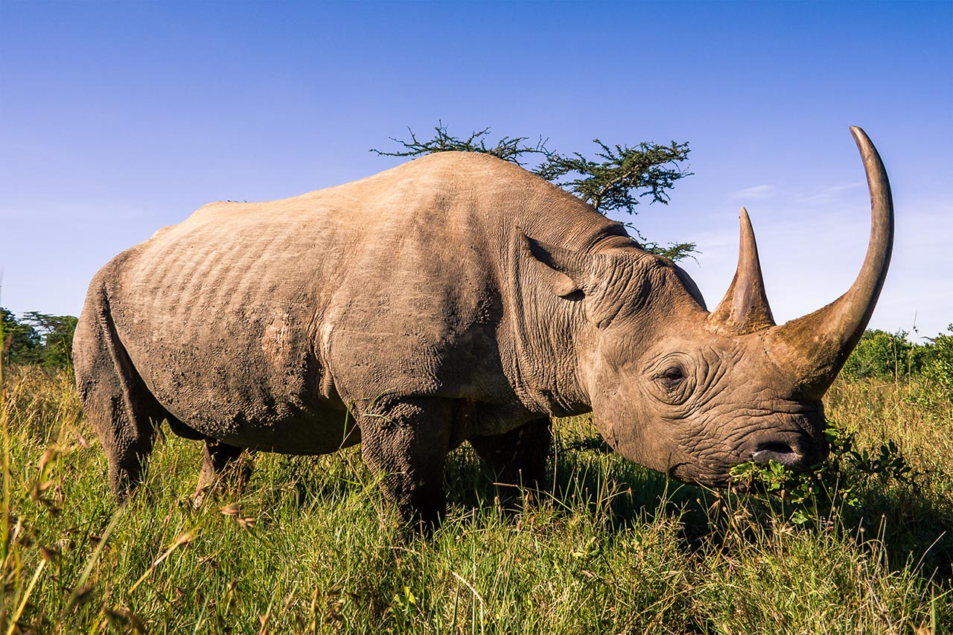
NUOTRAUKŲ GALERIJA
Notes:
Amazones papuga
Siaminis krokodilas (Crocodylus siamensis)

Slide 8

DAŽNIAUSIAI APTINKAMI OBJEKTAI
🪸 Koralai.
🎁 Egzotinis suvenyras iš kriauklių ar dramblio kaulo imitacijos.
🐍 Krokodilo odos rankinės arba diržai, batai.
💊 Vaistų pakuotė su ženklu „Traditional Medicine“.
🪵 Palisandro medienos gitara arba medinis dirbiniai.

Slide 9

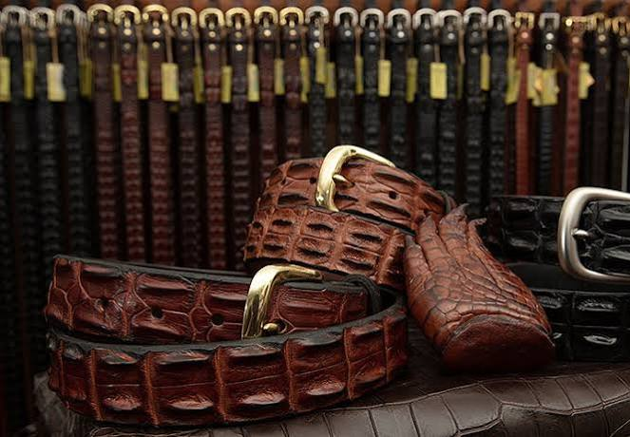
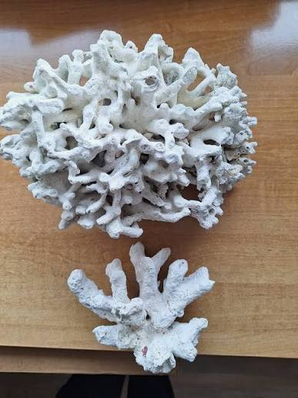
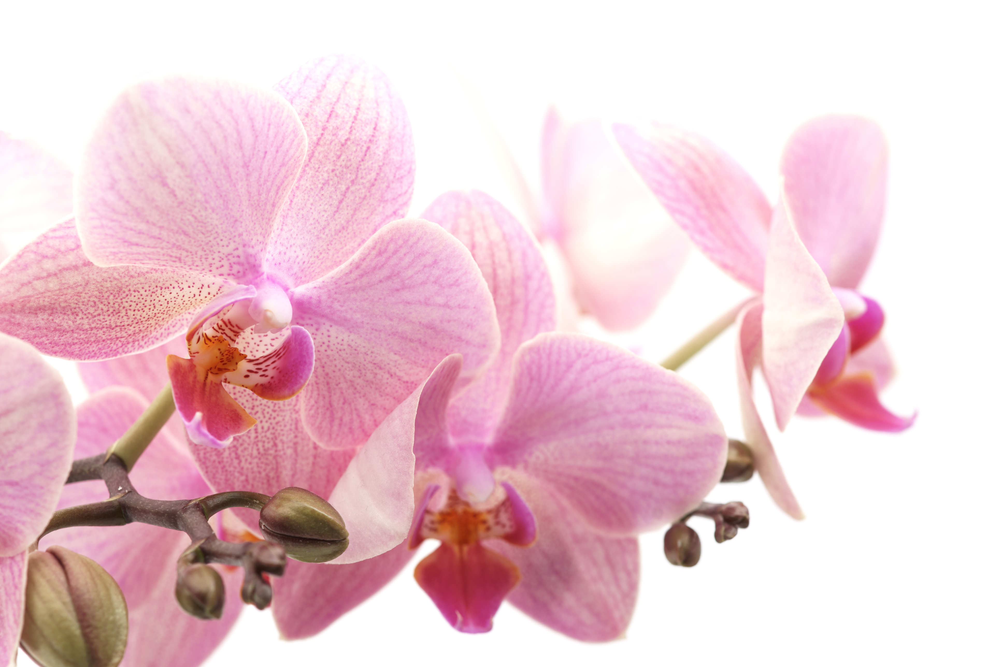
NUOTRAUKŲ GALERIJA

Slide 10
KĄ KONTROLIUOJA MUITINĖ?
Muitinės pareigūnai tikrina:
🧳 Keleivius oro uoste, lagaminus.
📮 Pašto siuntų dėžes ir vokus.
🚚 Kurjerio automobilius (DHL, UPS, FedEx tipo).
🚢 Konteinerinius laivus arba konteinerius uoste.
🛒 E-komercijos pirkinių krepšelius ir siuntinius.

Slide 11
KĄ TURĖTŲ ŽINOTI KELIAUTOJAI?
Prieš perkant užsienyje:
Pasidomėti, ar prekė nėra pagaminta iš saugomos rūšies.
Pasitikrinti, ar nereikalingas CITES leidimas.
Kilus abejonių kreiptis į muitinę arba Aplinkos apsaugos agentūrą.

Slide 12
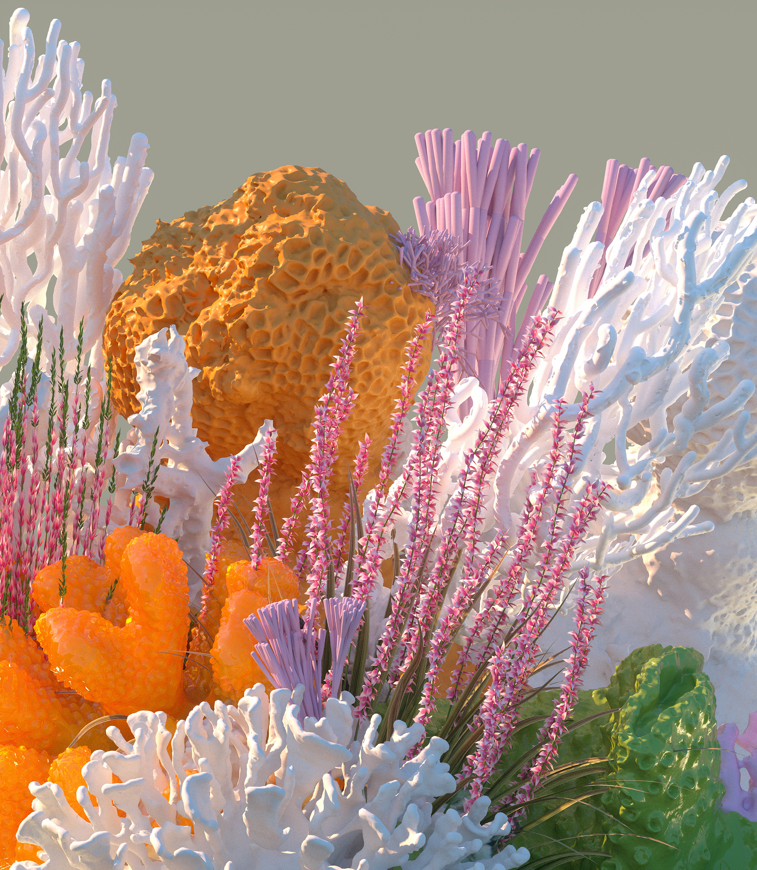

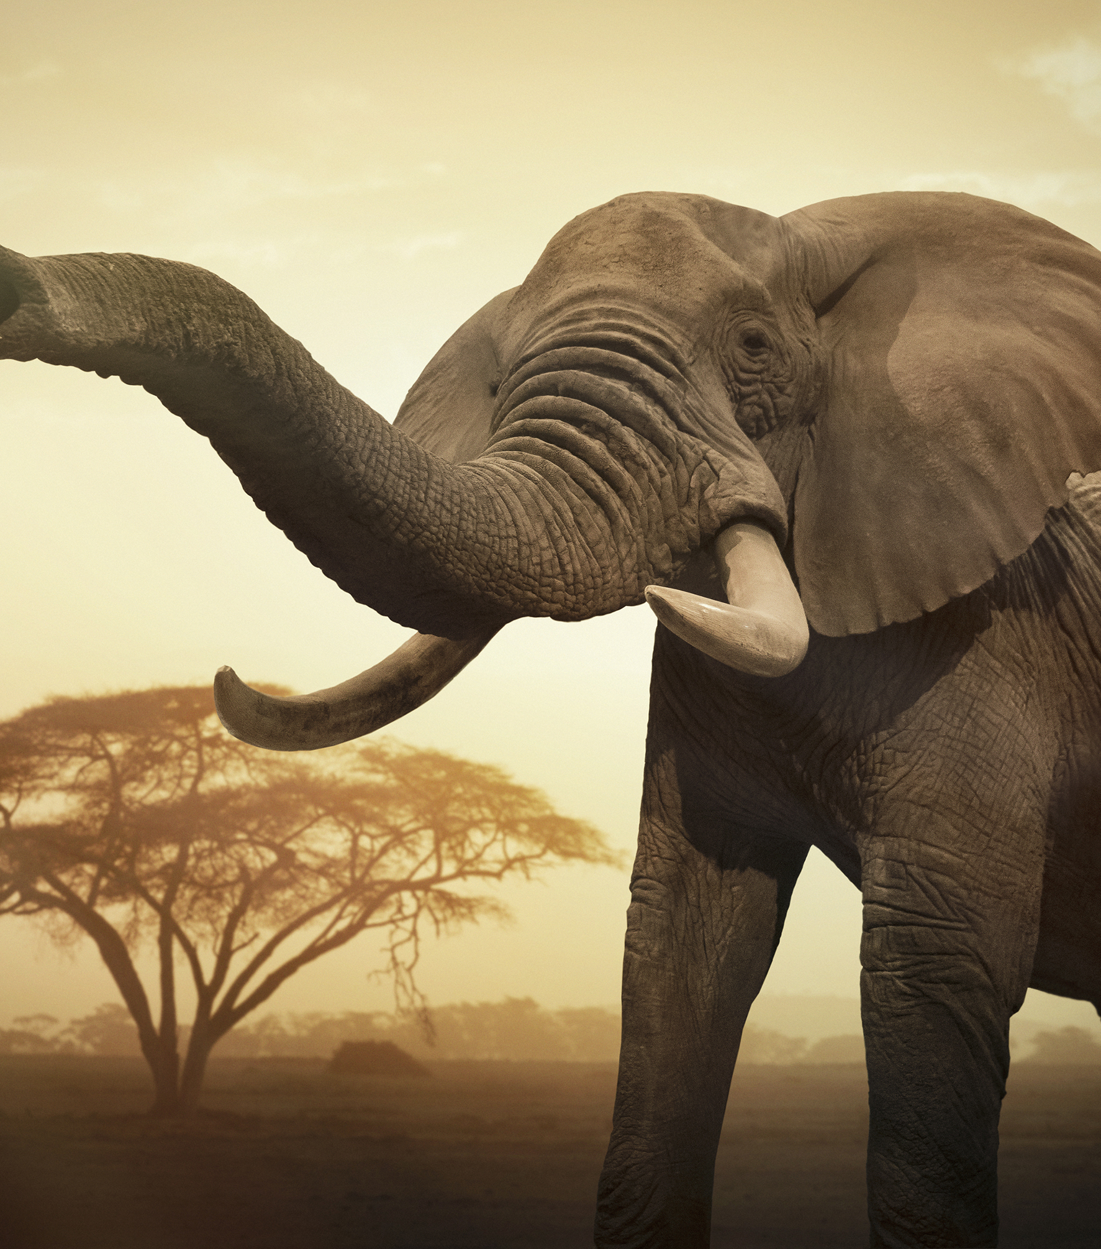
KODĖL TAI SVARBU?
Gyvūnų ir augalų įvairovė pasaulyje
Biologinės įvairovės reikšmė
Rūšių nykimo mastai
Žmogaus veiklos poveikis gamtai

Slide 13
DAŽNIAUSIOS KELIAUTOJŲ KLAIDOS
Atostogų suvenyrai gali būti neteisėti
Pavyzdžiai:
❌ koralų gabalėliai;
❌ jūrų kriauklės;
❌ gyva orchidėja;
❌ krokodilo odos piniginė;
❌ gaminiai iš dramblio kaulo.
Žinutė: „Nusipirkus legaliai užsienyje, nebūtinai galima teisėtai įvežti į ES.“

Slide 14
KAS KELIA DIDŽIAUSIĄ GRĖSMĘ?
Neteisėta prekyba laukiniais gyvūnais ir augalais.
🦏 Brakonieriavimas
Raganosio, dramblio ar tigro nuotrauka
📦 Retų gyvūnų prekyba
Konfiskuotos iltys, ragai, gyvūnai ar CITES gaminiai
🦜 Egzotinių augintinių rinka
Papūga, pitonas, vėžlys ar kitas egzotinis augintinis
🪵🌸 Retų augalų ir medienos prekyba
Orchidėjos, kaktusai, palisandro mediena

Slide 15


